Slide 1


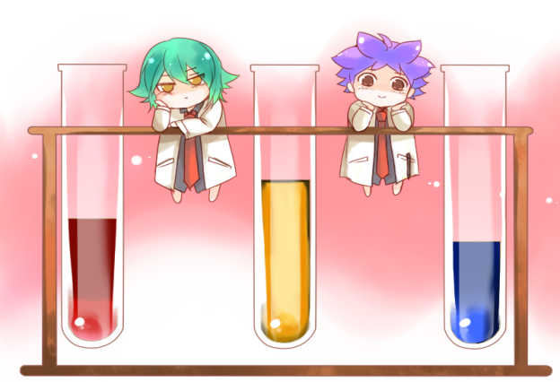

CHÀO MỪNG QUÝ THẦY CÔ
ĐẾN DỰ GIỜ
Môn Tiếng Việt

Slide 2
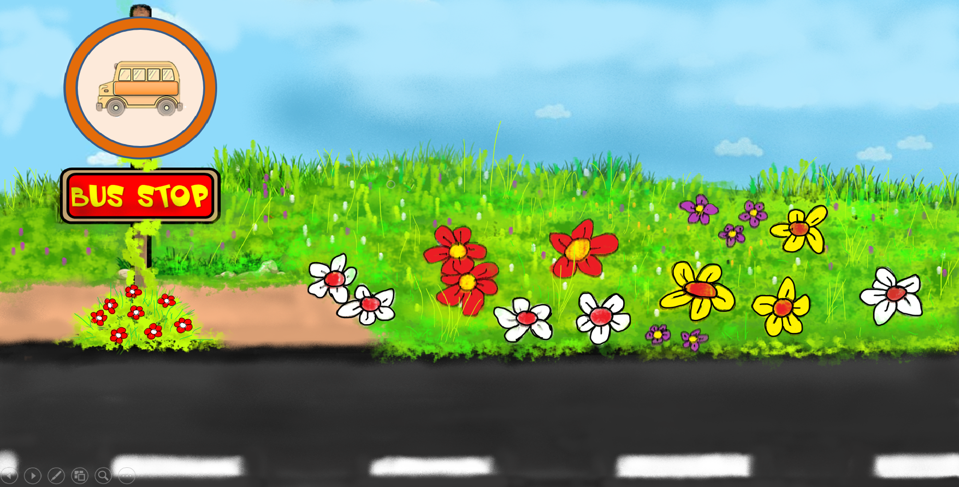







TRẠM XE BUÝT
PLAY

Slide 3

mâm cơm
ĐÚNG
SAI

Slide 4


chó đốm
ĐÚNG
SAI

Slide 5



Mẹ khen và thơm lên má Hà.
ĐÚNG
SAI

Slide 6
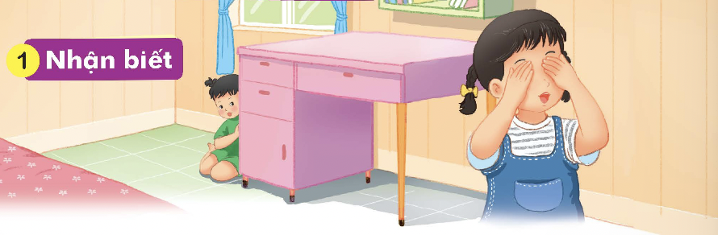
em
Chị em Hà chơi trốn tìm. Hà tủm tỉm đếm: một, hai, ba, …
im
um
im
êm

Slide 8


Slide 9


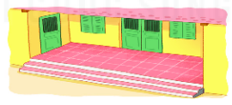

tem thư
thềm nhà
tủm tỉm

Slide 11






Slide 12
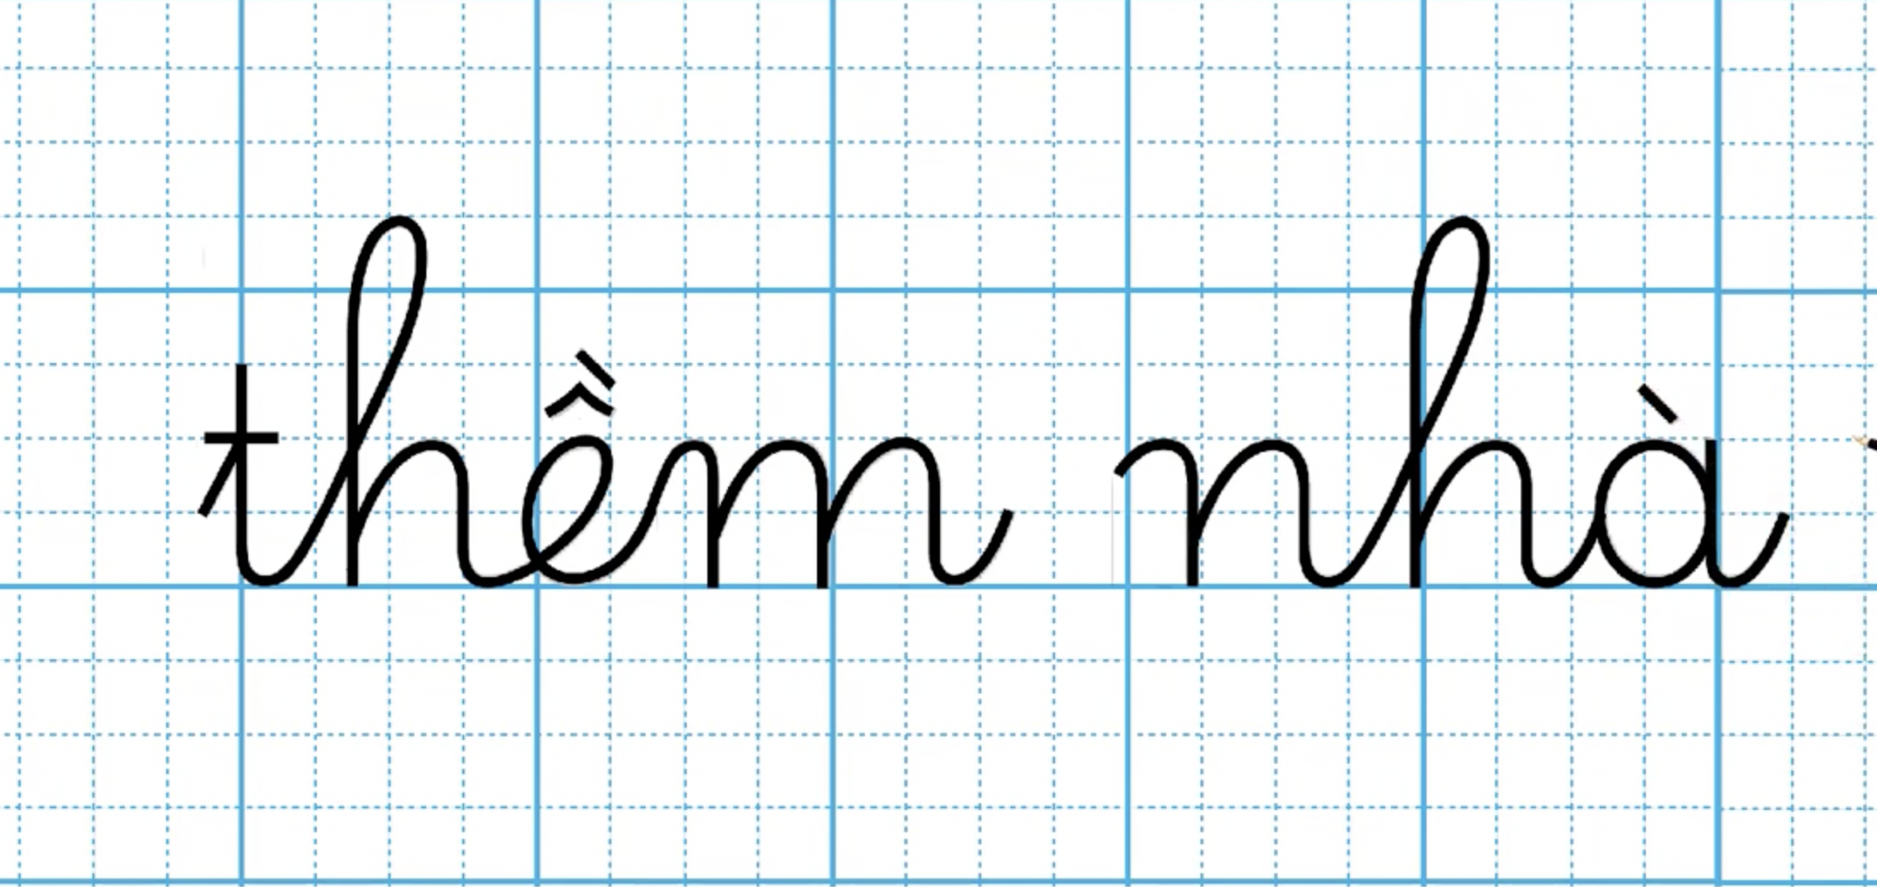


Slide 13


Chim ri cần cù tìm cỏ khô về làm tổ. Đêm qua, nó bị ốm. Chim sẻ và chim sơn ca đến thăm, đem cho nó túm rơm. Chim ri cảm ơn sẻ và sơn ca.

Slide 14


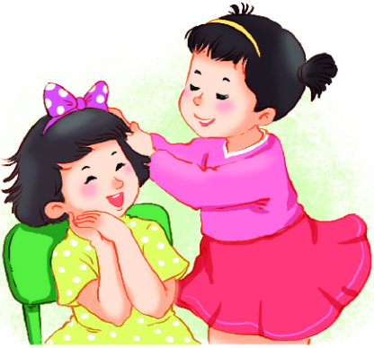
Giúp bạn

Slide 15
Dặn dò
.....................
..................

